Slide 1



TEAM PROJECT
팀 세종뭐왕
MediaPipe기반 실시간 한국어 수어 번역기
AI 융합 로봇 SW 개발자 과정

Slide 2
01
프로젝트 개요
같은 한국어지만 익히고 쓰기 어려운 언어
수어(手語)
Korean Sign Language

Slide 3
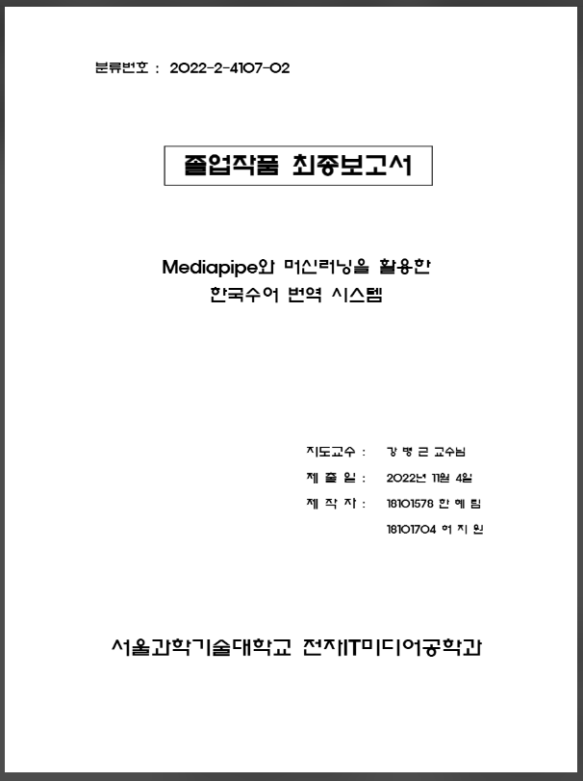
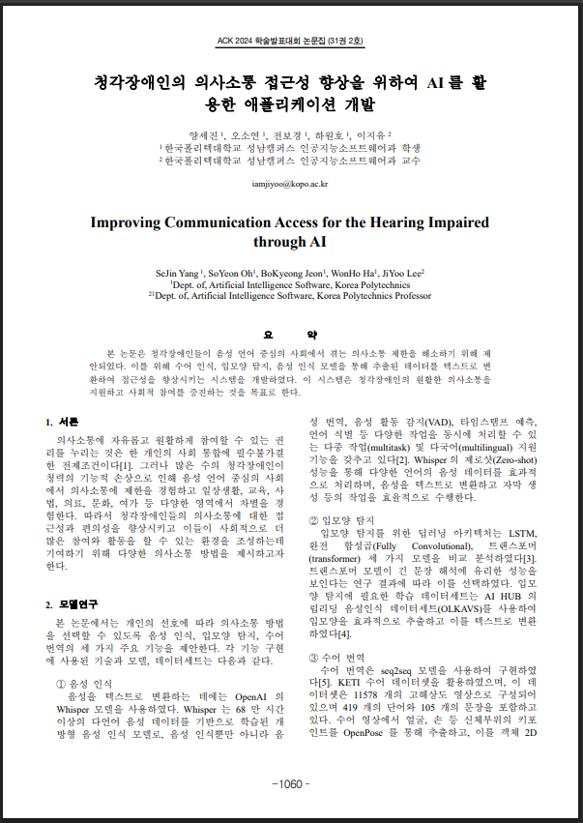
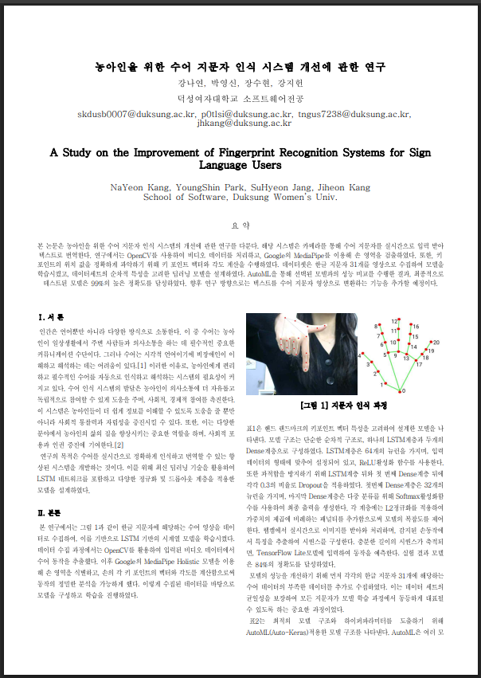
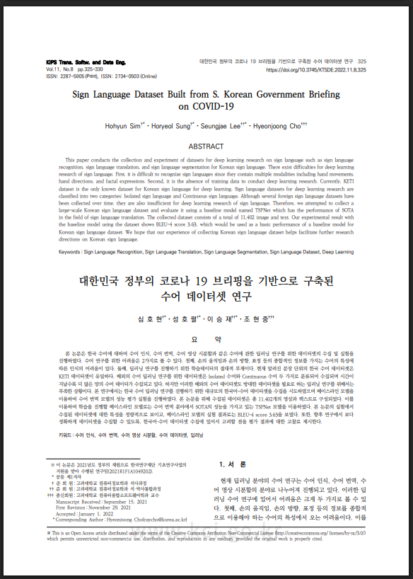
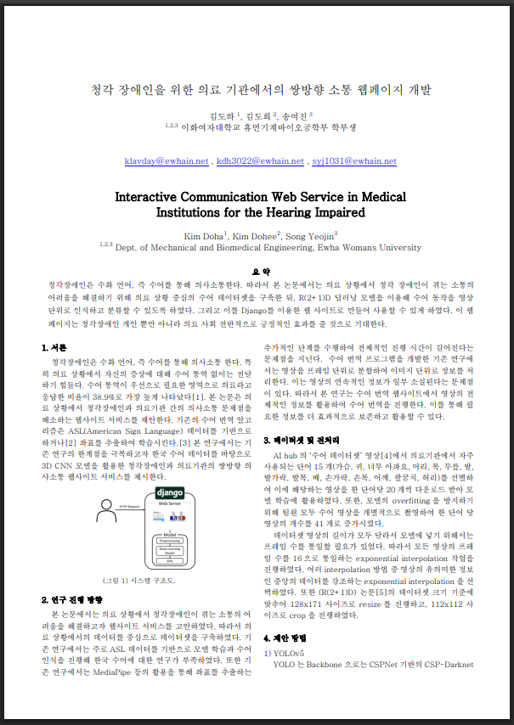
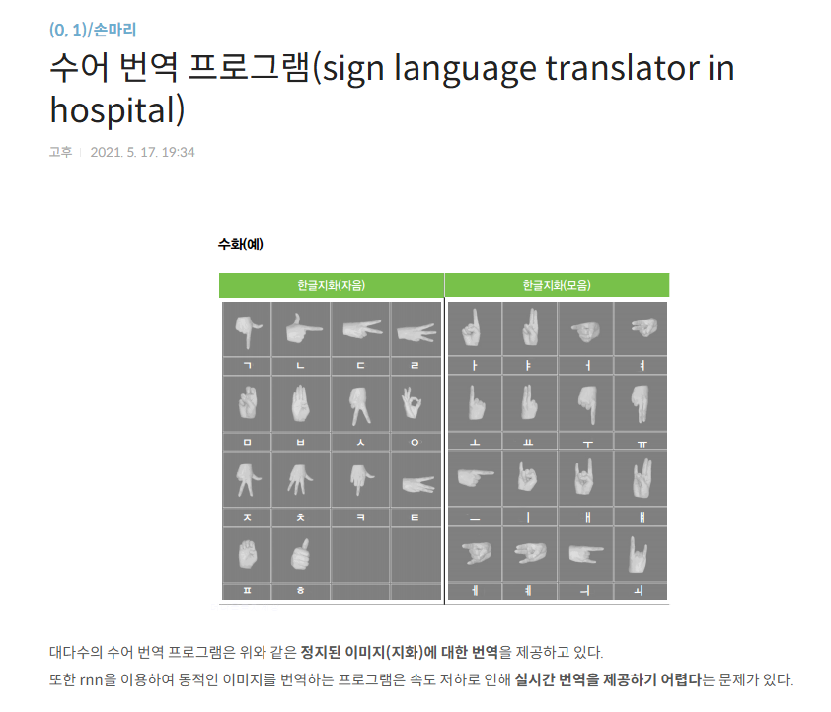
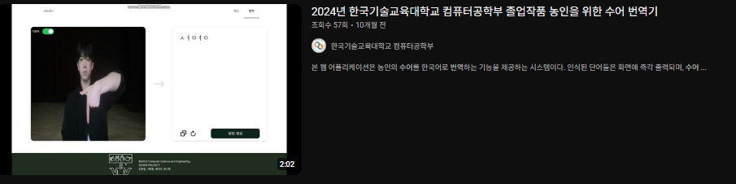
01
사전 조사

Slide 4
02
프로젝트 개요
프로젝트의 목적 및 목표
프로젝트의 중요성
지금까지 배운 비전기반 AI 딥러닝을 통하여
수어 동작을 인식
모아쓰기를 구현하여 한 개의 음절을 출력 (최소 목표)
음절을 조합하여 한 단어를 출력
단어, 띄어쓰기, 단락 바꾸기를 구현하여 하나의 자연스러운 문장 출력 (최종 목표)
접근성 개선
수어 사용자와 비사용자 간 자연스러운 소통을
가능하게 하여 사회적 장벽 해소
실시간 소통
지연 또는 제3자의 도움 없는 번역으로 자연스러운
대화 흐름을 유지하여 의사소통 효율성 증대

Slide 5
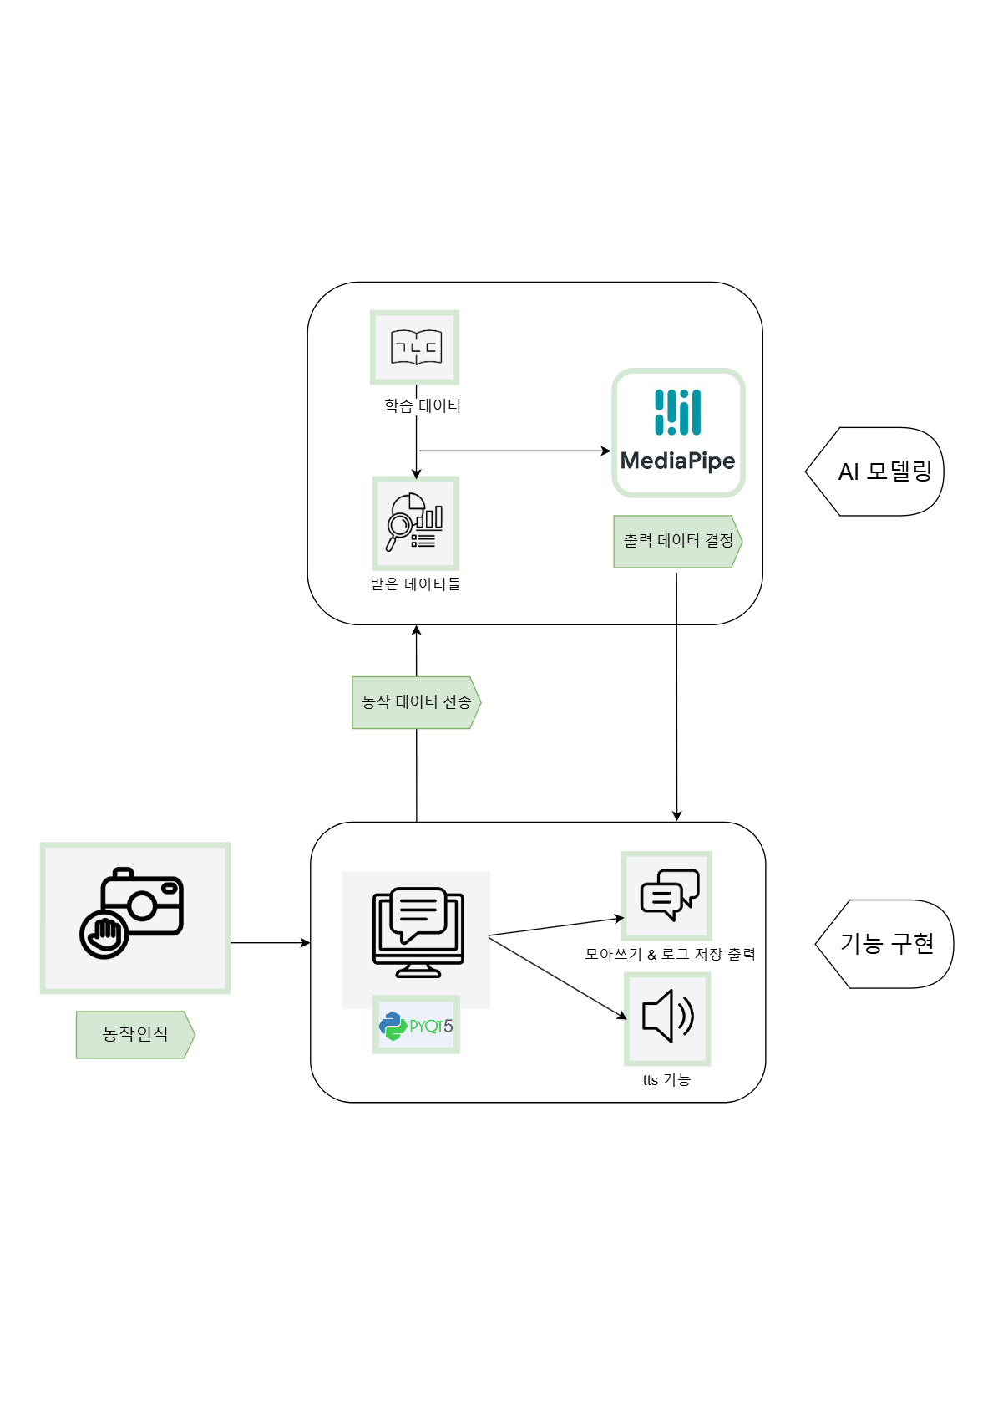
03
아키텍쳐 설계

Slide 6
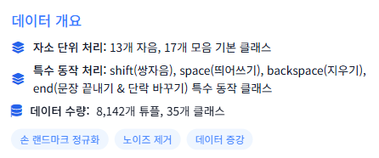
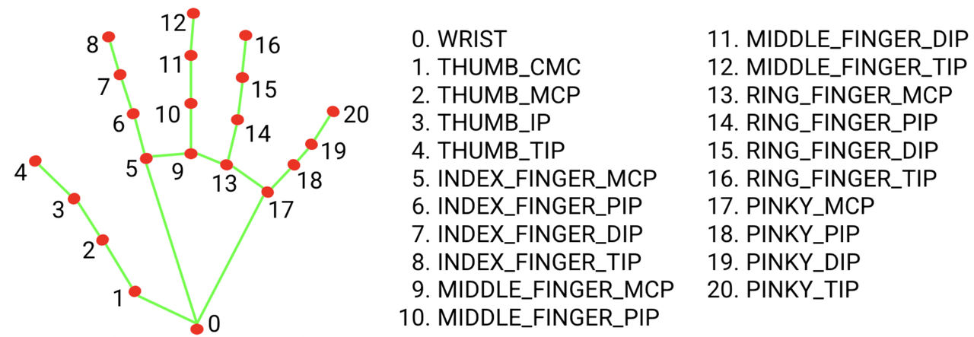
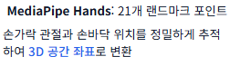
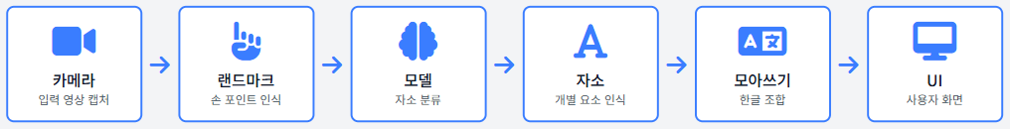
04
프로젝트 동작 구조 및 시연

Slide 7
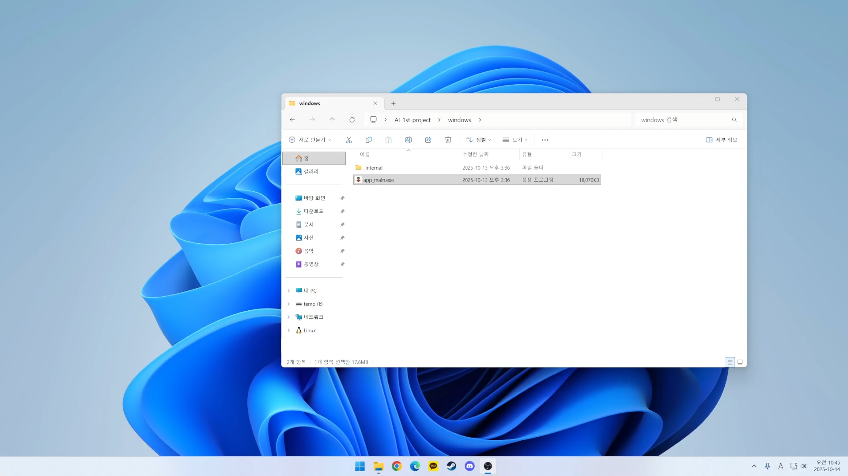
04
프로젝트 동작 구조 및 시연

Slide 8
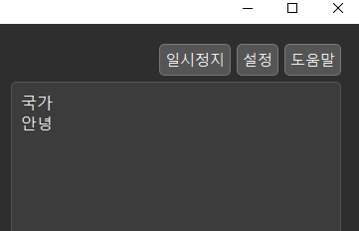
05
문제 제기 및 해결 방법
동일 자음 입력 문제
동일한 자음이 연속되어 입력될 경우 입력이 무시되는 문제
같은 동작이 3초 이상 지속 될 경우
출력되도록 수정
수정 후 동일 자음이 출력 되는 모습

Slide 9
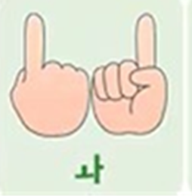
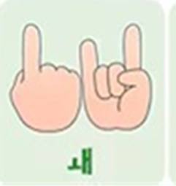

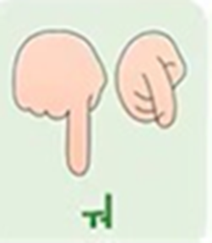
05
문제 제기 및 해결 방법
이중모음 모아쓰기 문제
연속된 두 동작을 인식 해야하기 때문에 인식 어려움
ㅘ : ㅗ +ㅏ
ㅙ : ㅗ + ㅐ
ㅞ : ㅜ + ㅔ
ㅝ : ㅜ + ㅓ
ㅗ 다음에 ㅏ, ㅐ 가 인식 될 경우 결합
ㅜ 다음에 ㅔ,ㅓ 가 인식 될 경우 결합

Slide 10




05
문제 제기 및 해결 방법
비슷한 형태 수어
비슷한 형태 수화로 잘못 인식되는 경우 발생
ㄹ , ㅌ
데이터 셋을 증강하여 인식률 개선
ㅅ , ㅠ
‘ㅠ’ 수화를 변경하여 데이터셋 수정

Slide 11

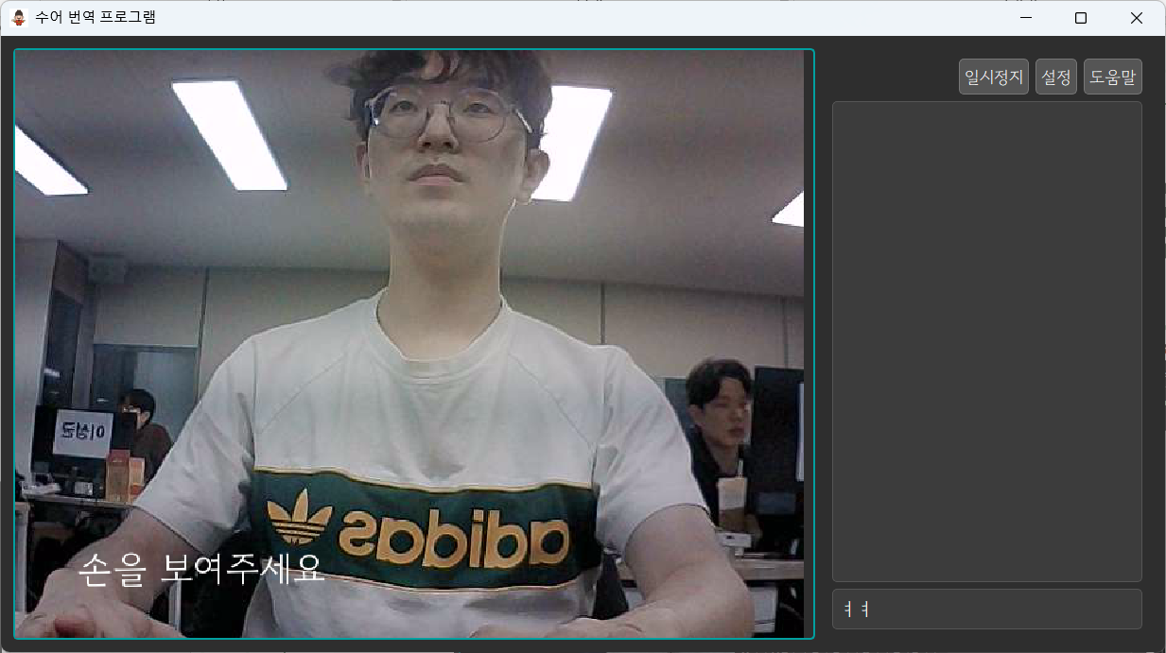
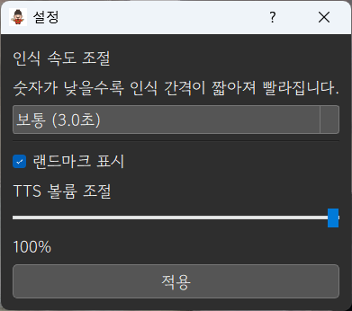
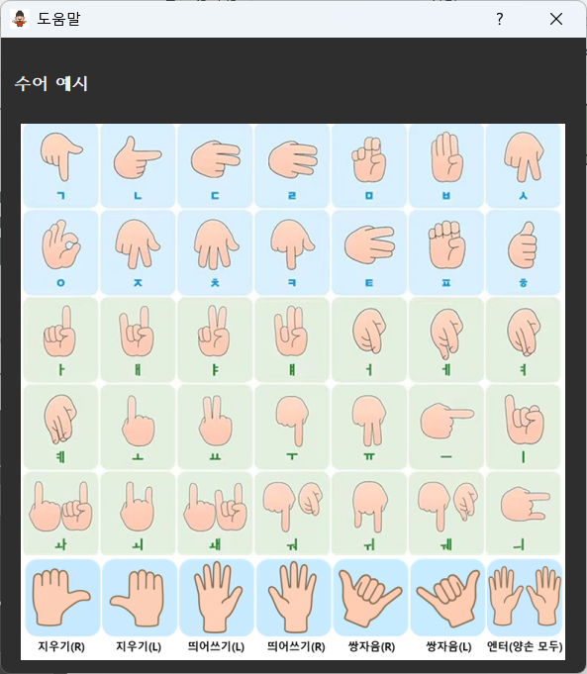
06
추가기능 제안 및 구현
일시정지 & 다시 시작
도움말 - 수어 예시표
아이콘
설정 기능
인식 속도 조절
랜드마크 on/off
TTS 볼륨 조절
특수 동작 기능

Slide 12
07
성과 및 결과
99.386%
0.994273
180%
정확도
Macro F1 Score
개발 목표 달성률

Slide 13
08
향후 개선점 및 개발 제안
데이터 다양화
다양한 사용자, 환경, 상황에서의 수어 데이터 확보를 통한 모델 강화
비수지 신호 통합
손 동작 뿐만이 아닌 팔과 상체, 표정까지 통합하여 더 빠르고 자연스러운 번역 성능 달성
온디바이스 고도화
모바일, 웨어러블 기기에서도 원활하게 작동하도록 경량화 모델 구현.

Slide 14
09
참고문헌 & 맺음말
0과 1 사이. (2021). 수어 번역 프로그램(sign language translator in hospital). [online] Available at: https://go-ming.tistory.com/4 [Accessed 14 Oct. 2025].
강나연, 박영신, 장수현 and 강지헌 (n.d.). 농아인을 위한 수어 지문자 인식 시스템 개선에 관한 연구. Thesis.
김도하, 김도희 and 송여진 (2023). 청각 장애인을 위한 의료 기관에서의 쌍방향 소통 웹페이지 개발. Thesis. p.2.
한국기술교육대학교 컴퓨터공학부 (2025). Secure Login | Access Your Securly Account. [online] Youtube. Available at: https://youtu.be/VolC-2jGFjc?si=ZTcxbMppERuYCKhk [Accessed 14 Oct. 2025].
Sim, H., Sung, H., Lee, S. and Cho, H. (2022). Sign Language Dataset Built from S. Korean Government Briefing on COVID-19. Thesis. p.7.
양세진, 오소연, 전보경, 하원호 and 이지유 (2024). 청각장애인의 의사소통 접근성 향상을 위하여 AI 를 활 용한 애플리케이션 개발. Thesis. p.2.

Slide 15
10
팀원 소개
Project Manager
기능구현
기능구현
AI 모델링
AI 모델링
백승재
류이현
이혜성
이다경
장동휘
-아이디어 제안 -아키텍쳐 설계 -역할 분담 및 의사 결정 -코드 공유 플랫폼 구축 -회의록 작성
-UI 구성
-도움말, 일시정지, 인식속도
기능 구현
-인식수준 개선
-실행파일 배포
-UI 구성
TTS, 도움말 기능 구현
-라즈베리파이 실행 환경
구현
-자소 모아쓰기 기능구현
-데이터 셋 수집 코드 구현
-데이터 셋 수집
-모아쓰기 모듈 구현
쌍자음, 동일 자음
-end 전송 기능 구현
-ppt 제작
-전체 코드 모듈화
-데이터 수집 및 수정
-모델 학습 관리
-코드 실행 오류 관리
-모듈별 기능 및 의존성 정리

Slide 16


11
질문
&

Slide 17



감사합니다!

